Slide 1
ОШ МАМЛЕКЕТТИК УНИВЕРСИТЕТИ
БИЗ МЕНЕН ДҮЙНӨНҮН ЭШИГИН АЧ
ӨЗГӨЧӨ МАКАМ: ОКУУ ЖАЙДЫ 4-МУУНДАГЫ УНИВЕРСИТЕТКЕ ТРАНСФОРМАЦИЯЛОО
Баяндамачы: ОшМУнун ректору,
профессор К.Г. Кожобеков

Slide 2
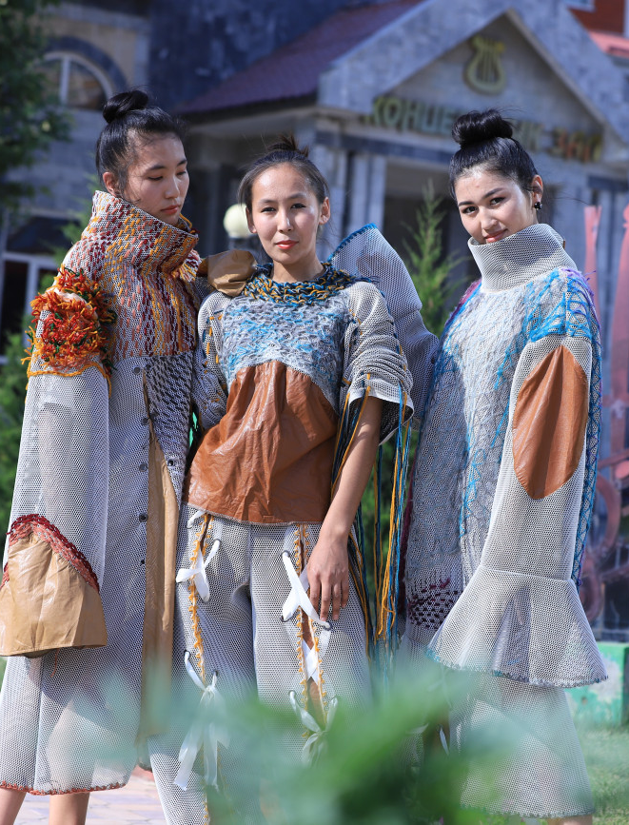
УНИВЕРСИТЕТТИН МИССИЯСЫ
ЖАЛПЫ АДАМЗАТТЫК БААЛУУЛУКТАРГА ЭЭ
БОЛГОН ЖАНА МАМЛЕКЕТТИН ТУРУКТУУ ӨНҮГҮҮСҮНӨ САЛЫМ КОШУУЧУ ЗАМАНБАП АДИСТЕРДИ ДАЯРДОО

Slide 3
ОшМУнун туруктуу өнүгүү программасын ишке ашыруунун стратегиялык приоритеттери
Билим берүү ишмердүүлүгүн трансформациялоо
ОшМУнун абройлуу эл аралык, улуттук жана адистештирилген рейтингдеринде позицияны ээлөө
Коммерциализациялоо
Абройлуу эл аралык, улуттук жана адистештирилген рейтингдердин, аккредитациялоочу уюмдардын критерийлерине ылайык университеттин окуу-усулдук, илимий, башкаруучулук иштерин стандартташтыруу
Университеттин имиджи
Санариптик трансформация
Университеттин илимий-изилдөө жана инновациялык ишмердигин трансформациялоо
Башкарууну трансформациялоо

Slide 4
Жоболор: университеттин ишмердигин жөнгө салуучу жоболор
иштелип чыгарылды, бекитилди
Механизмдер: Окуу-процессинин уюштурулушунун модели
ПО курамдын жылдык рейтинги
Антирейтинг системасы
Окутуучу менен келишим
Студент менен келишим
Окуу-усулдук бирикме жана тармактык комитеттер
Жумуш орунда окутууну уюштуруу системасы
Кош квалификация, микроквалификация берүү системасы
Илимди, изилдөөлөрдү, инновацияларды шыктандыруу
Окуу процессинин уюштурулушу: Санариптик экосистема
Агымдар (академиялык тайпа жок!)
Семестрдик мамиле (курс жок!)
Студенттин жекече окуу траекториясы
Жайкы семестр
Локациялар боюнча борборлоштурулган окуу жадыбалы
Семестрге катталуу, сабактарга жазылуу
Дисциплиналарга жазылуу (которуу, тикелөө болбойт!)
Студент окуудан айдалбайт, кайрадан жазылат
Академиялык өз
алдынчалуулук
Билим берүү ишмердүүлүгүн трансформациялоо
Ийкемдүү билим берүү системасы түзүлдү
Ректордун буйругу № 1077-ФХД/24 07.03.2024
(Гибкая система образования)

Slide 5
ИЙКЕМДҮҮ БИЛИМ БЕРҮҮ СИСТЕМАСЫ
Окуу программаларынын түрдүүлүгү
Окуунун ийкемдүү графиги
Окутуунун адаптацияланган усулдары
Жекелештирилген (индивидуализированное) окутуу
Оценка на основе достижений
СТУДЕНТ МЕНЕН КЕЛИШИМ
Кредиттин (ECTS) көлөмүнө карата
Семестрдик төлөм
СТУДЕНТТИН ЖЕКЕЧЕ ОКУУ ПЛАНЫ
- Пре/Постреквизит
- Дисциплиналардын каталогу
- Окутуучуларды тандоо
АГЫМ
- Студент агымга сабактын жадыбалы-на карап жазылат
- Min/ Max ECTS кредит
ОКУТУУЧУЛАРДЫН РЕЙТИНГИ
- E-portfolio
- Электрондук журнал
- Студенттер арасында электрондук сурамжылоо
КАТТОО КЕҢСЕСИ (ОФИС РЕГИСТРАТОР)
- Студенттерди тейлөө борбору
- Маалыматтык колдоо
- Коррупцияга каршы маданият
ОШМУДА ОКУУ ПРОЦЕССИН УЮШТУРУУНУН МОДЕЛИ
Окутуу формасы
Күндүзгү, кечки, сырттан, онлайн, гибриддик
Кышкы кабыл алуу
Жайкы семестр
Университеттин санариптик экосистемасы
- Электрондук документ жүгүртүү
- Электрондук китепкана
- Электрондук журнал
- Көз карандысыз тестирлөө борбору
- Онлайн прокторинг системасы
Билим берүү стандарттары
Окутуу натыйжаларына талаптар
Университетке которулуу, тикеленүү механизми
Кредиттерди таануу
Агымдарга жазылуу
Окуу-усулдук бирикме
Билим берүү ишин лицензиялоо
Актуалдуу багыттар, адистиктер, кесиптер
Эксперттер
Жумуш ордунда окутуу
Медициналык клиника, Стоматологиялык клиника, Ветеринардык клиника, Окуу-өндүрүштүк комплекс, Жаштар бизнес паркы
Стейкхолдерлер

Slide 6
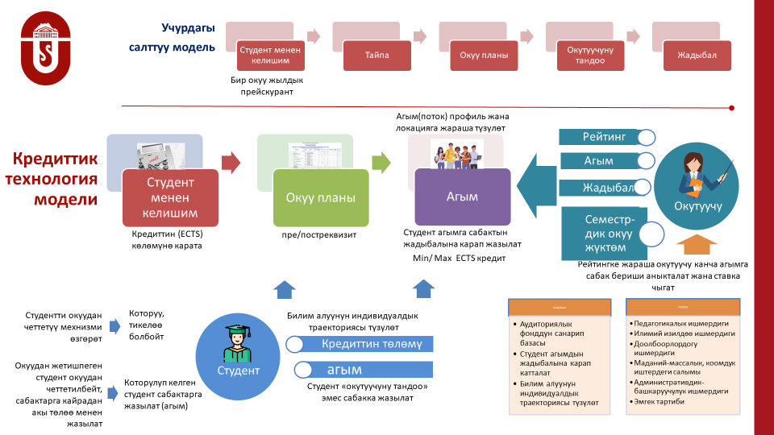
Жаңы модель
Тест режимден өттү
Санариптик платформалар түзүлдү
Окуу пландар киргизилди
Окутуучулар жылдык рейтингге катышып жатат

Slide 7
Академиялык өз
алдынчалуулук
Жобо кабыл алынды (Ректордун буйругу № 1067-ФХД/24 07.03.2024)
Координациялык кеңештин курамы түзүлдү
Тармактык комитеттер
түзүлдү
Билим берүү ишмердүүлүгүн трансформациялоо
1/3 и университеттен
1/3 и чет өлкөлүк жана ата мекендик ЖОЖдордон
1/3 и Ата Мекендик, чет өлкөлүк иш берүүчүлөрдөн
Окуу-усулдук бирикме
1)педагогика, дене тарбия жана спорттук билим берүү
2) физика-математикалык, инженердик-техникалык билим берүү
3) социалдык-экономикалык билим берүү
4) табигый, туризм, агрардык, ветеринардык билим берүү
5) медициналык билим берүү
6) искусство, көркөм-маданий билим берүү
7) филология, журналистика, лингвистика багыттары
8) эл аралык интеграция багыттары
9) жалпы башталгыч, негизги жана орто билим берүү
Милдеттери
Билим берүү стандарттарын бекитүү
Билим берүү ишин лицензиялоо
Тармактык комитеттердин
курамы аныкталды
1/4 и университеттен
1/4 и чет өлкөлүк ЖОЖдордон
1/4 и Ата мекендик ЖОЖдордон
1/1 и иш берүүчүлөрдөн, бүтүрүүчүлөрдөн
Жаңы багыттарды ачуу
Билим берүү программаларына мониторинг жүргүзүү

Slide 8
Жобо кабыл алынды (Ректордун буйругу № 1066-ФХД/24 07.03.2024)
Лицензиялардын реестри түзүлдү
Лицензиялоо
механизми
Академиялык өз
алдынчалуулук
- Санариптик реестр
- Өтүнмөлөрдү онлайн кабыл алуу
Билим берүү ишмердүүлүгүн трансформациялоо
- Чет өлкөлүк ЖОЖдордон
- Ата Мекендик ЖОЖдордон
- Иш берүүчүлөрдөн
Көз карандысыз эксперттердин базасы
Билим берүү ишин лицензиялоо
- ОшМУда бекитилген билим берүү стандартарынын талаптары
- Көз карандысыз эксперттердин эксперттик бүтүмдөрү
- Тармактык комитеттердин бүтүмү
- Университеттин окуу-усулдук бирикмесинин бүтүмү
- Аккредитациялык бүтүмдөр
Жаңы багыттар
Кош квалификация
Жумушчу топ түзүлдү: Милдеттери: - Лицензиялардын актуалдуулугуна мониторинг жүргүзүү инструменттерин иштеп чыгуу
- Лицензияларды инвентаризациялоо
Лицензияларды инвентаризациялоо
Микроквалификация
Кошумча билим

Slide 9
Жобо кабыл алынды (Ректордун буйругу № 1077-ФХД/24 07.03.2024)
Билим берүү стандарттарынын
реестри түзүлдү
Билим берүү стандарттарын
бекитүү механизми
Академиялык өз
алдынчалуулук
- Санариптик реестр
- Өтүнмөлөрдү онлайн кабыл алуу
Билим берүү ишмердүүлүгүн трансформациялоо
- Чет өлкөлүк ЖОЖдордон
- Ата Мекендик ЖОЖдордон
- Иш берүүчүлөрдөн
Билим берүү стандарттары
Көз карандысыз эксперттердин базасы
ББ стандартын бекитүүдөгү көп баскычтуу кадам
- Көз карандысыз эксперттердин эксперттик бүтүмдөрү
- Тармактык комитеттердин бүтүмү
- Университеттин окуу-усулдук бирикмесинин бүтүмү
- Окумуштуулар кеңешинин бүтүмү
Эмгек базары
Баштапкы
Орто КЕСИПТИК БИЛИМ БЕРҮҮ
Жогорку
ЖОЖдон кийинки
ОшМУда иштелип чыгуучу
билим берүү стандарттарынын
макеттери иштелди, бекитилди
Иш берүүчүлөрдүн суроо-талабы
Улуттук квалификациялар системасы
ОшМУда ишке ашырылып
жаткан билим берүү
стандарттарына мониторинг
жүргүзүү, инвентаризациялоо
Жаңы окуу жылынан кабыл алынган макетке ылайык түзүлгөн ББ стандарттарына ылайык түзүлгөн окуу план менен 1-курстарды кабыл алуу милдети коюлду!
Улуттук квалификациялардын алкагы
Дублин дескрипторлору

Slide 10
ОшМУнун профессордук-окутуучулук курамын академиялык шыктандыруу
- 437 окутуучуга 500 сомдон 10 000 сомго чейин ай сайын
- 6 окутуучуга 25 000сомдон 100 000сомго чейин бир жолку
(ректордун № 1240-ФХД/24 16.03.2024 буйругуна ылайык)
ОшМУнун абройлуу эл аралык,
улуттук жана адистештирилген
рейтингдеринде позицияны ээлөө
Улуттук рейтингге катышуу
Илимий долбоорлорго ОшМУнун бюджетинен 17 млн. (grant.oshsu.kg долбоорлордун өтүнмөлөрү, отчеттору)
QS рейтингине катышуу
Университеттин ПО курамынын жылдык рейтинги (ректордун буйругу № 1070-ФХД/24 07.03.2024)
QS STARRS университетти комплекстүү баалоо системасы түзүлгөн келишимге ылайык изилдөөгө катышуу
(январь-май)
Структуралардагы ички рейтинг (тиешелүү структуралардын атайын жоболору)
Кызмат орундарга KPI көрсөткүчтөр
(Жумушчу топ иштеп жатат) (ректордун буйругу № 1287-ФХД/24 19.03.2024)

Slide 11
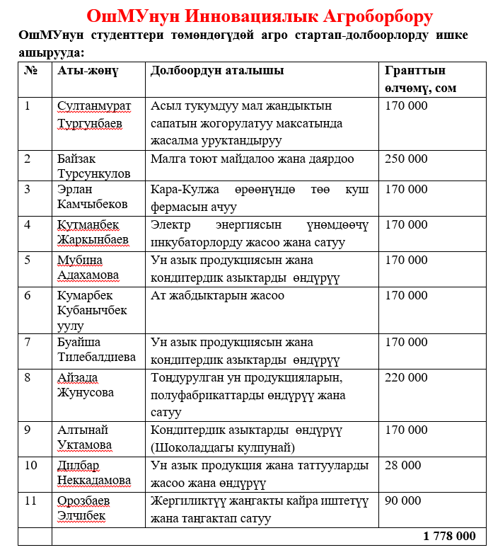
Коммерциализация
Инновация
Инвестиция
Жаштар бизнес паркы
Студенттик долбоорлор
Бүгүнкү күнгө 36 долбоор иштеп жатат
Инновациялык агроборбор

Slide 12
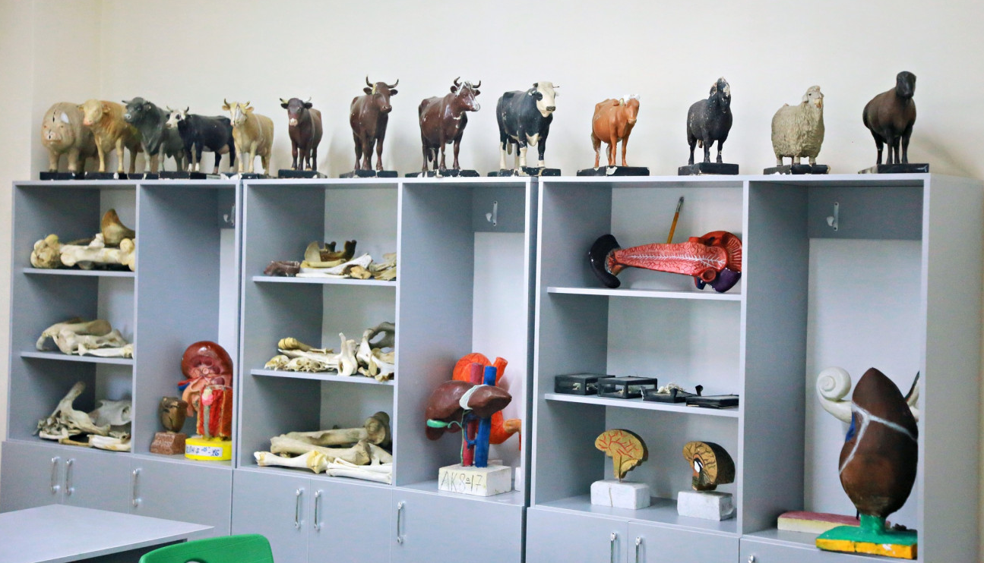
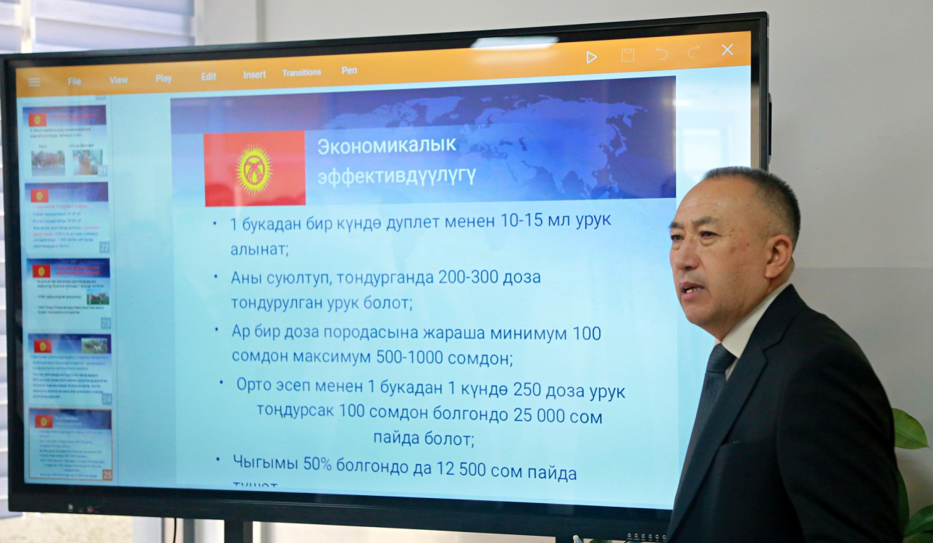
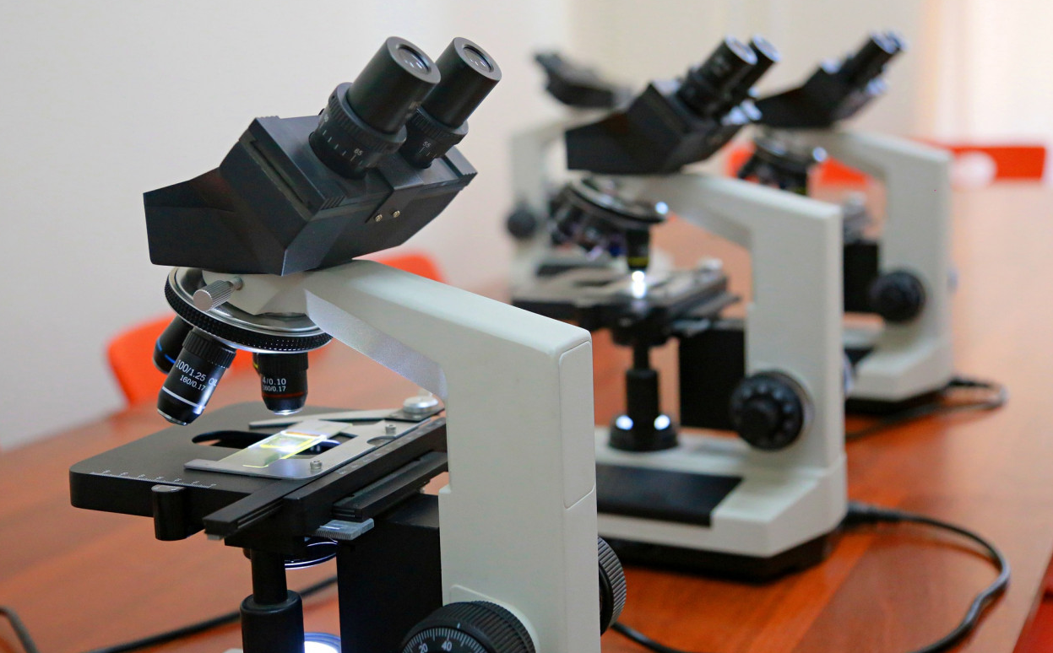
2024-жылдын 14-февралында КРнын Президентинин Ош областы боюнча өкүлчүлүгү менен ОшМУнун биргелешкен иш планы кабыл алынды. Ага ылайык ОшМУ Ош областын өнүктүрүү максатында төмөнкү багыттарда иш алып барат:
Асыл тукум малдын санын көбөйтүү
Жибек өндүрүшүн жандандыруу
Айыл чарба кооперациясынын өнүктүрүү(адистерди даярдоо
Жараксыз жерлерди калыбына келтирүү жана иштетүү
Логистикалык борборлордун ишмердүүлүгүн экономикалык талдоо
Туризм багытындагы изилдөөлөр жана ишканалар
Чакан ГЭС жана башка энегия булактарын түзүү.
Коммерциализация
Инновация
Инвестиция
Аймактарды өнүктүрүү
Долбоорлор
Ош областы

Slide 13
Ош мамлекеттик университети 2024-2025-жылдарга аймактардын маселелерин изилдөөгө багытталган төмөнкү илимий долбоорлорду өз бюджетинен колдоого алды:
“Совершенствование генофонда сельскохозяйственных животных и мониторинг эпизоотического процесса в условиях высокогорья”.
Кыргызстандын түштүк аймактарындагы этнографиялык изилдөөлөр.
Мониторинг водного режима и комплексное географо-гидрологическое районирование бассейна реки Ак-Буура.
Организация производства тепло и хладоносителей по экологически чистой технологии.
Исследование математических методов сейсмотомографии и сейсмоопасных зон.
Создание композиционных наноструктурных материалов на основе базальтовых горных пород для теплоэнергетики и строительной индустрии.
Интродукция сортов Павловнии в ботаническом саду ОшГУ, изучение ее биологических и эколого-экономических особенностей.
Майыптуулукту изилдөө жана майыптуулугу бар жаштарды маалыматтык-консультациялык колдоо борборунун виртуалдык платформасын (сайты) түзүү.
Коммерциализация
Инновация
Инвестиция
Аймактарды өнүктүрүү
Долбоорлор

Slide 14
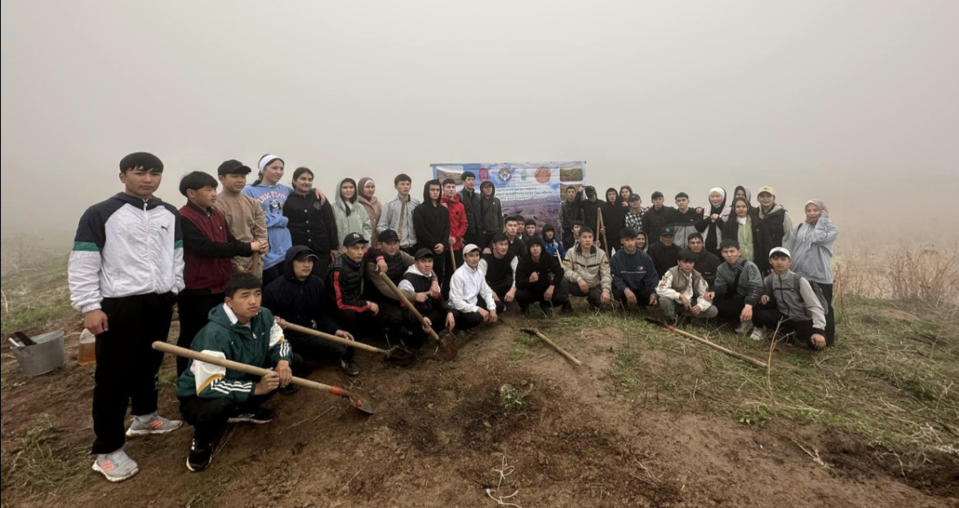
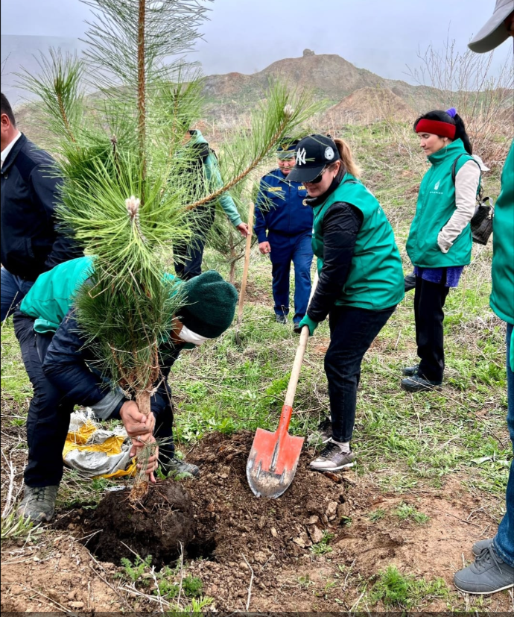
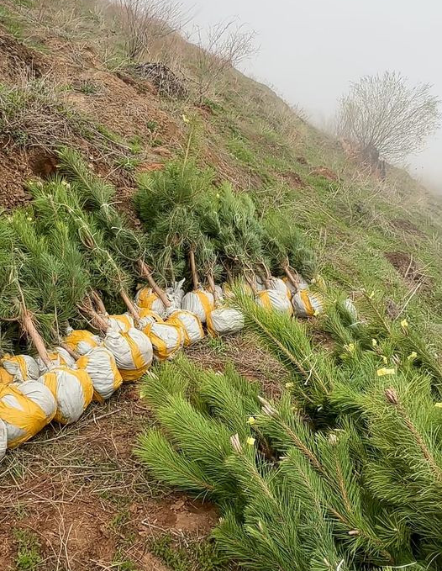
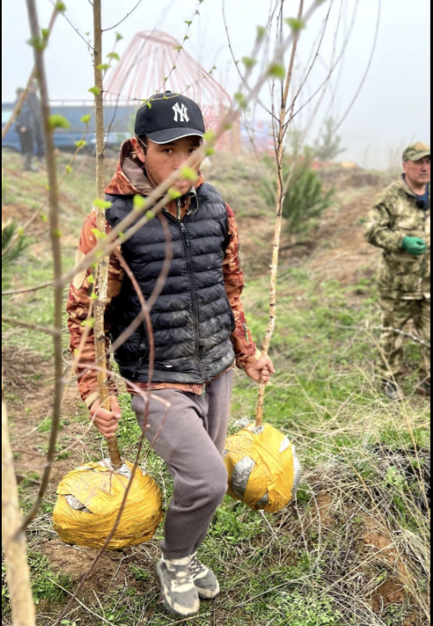
Коммерциализация
Инновация
Инвестиция
Аймактарды өнүктүрүү
Долбоорлор
Ош областы
Өзгөн районуна караштуу Курбу-Таш айылында ОшМУ тарабынан аткарылып жаткан
"Курбу-Таш тоо токой питомниги" илимий өндүрүштүк долбоорунун алкагында март айында 2миңден ашуун арча, карагай, кайың жана жаңгак көчөттөрү отургузулду.
https://www.oshsu.kg/kg/news/2437

Slide 15
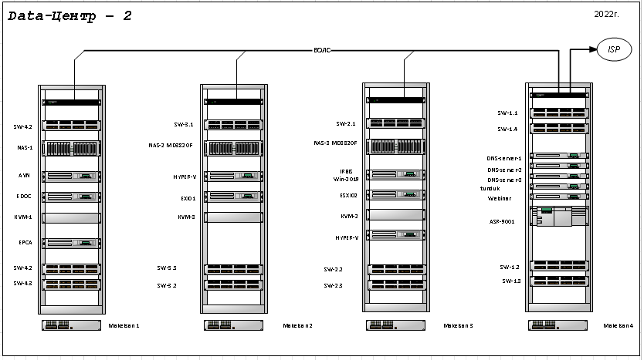
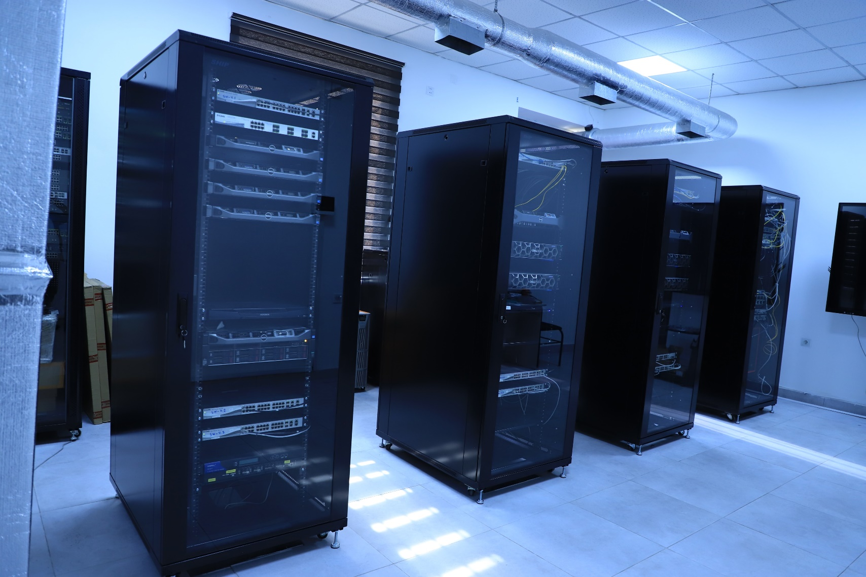
Санариптик эко система
Санариптик трансформация
Учурда университеттин адистери окуу жайда колдонулуп келген санарип платформаларды жана онлайн окутуу системаларын (e-Learning) бириктирген электрондук кампусту (e-Campus) түзүүнүн үстүндө иштеп жатышат. Электрондук кампусту түзүү окуунун күндүзгү, сырттан (дистанттык) жана кечки формалары менен катар толук кандуу онлайн билим берүүнү практикалоого мүмкүндүк берет.

Slide 16
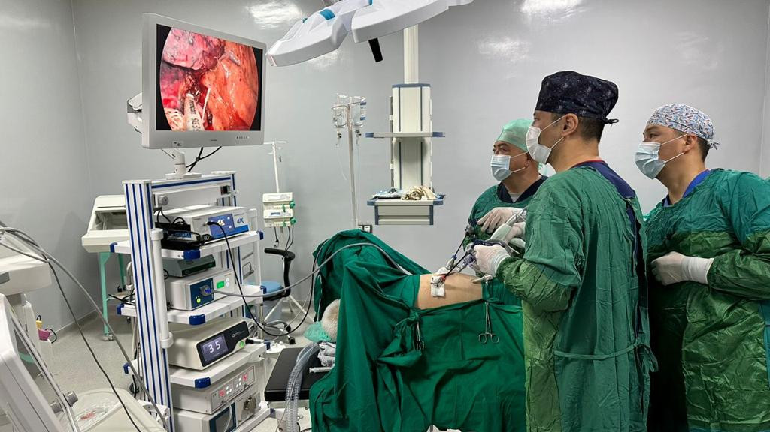
2024-жылдын 24-июлунда ОшМУнун университеттик клиникасында боорду алмаштыруу боюнча операция жасалышы пландалууда. Операция Түркиянын Инону (İnönü) университетинин Тургут Озал атындагы медициналык клиникасынын адистери менен биргеликте жасалат.
Коммерциализация
Инновация
Инвестиция
Кыргызстандын түштүк аймагында биринчи жолу ОшМУнун медициналык клиникасында Панкоаст шишиги же өпкөнүн үстүнкү борозунун шишиги диагнозу менен оорулууга операция жасалды.

Slide 17
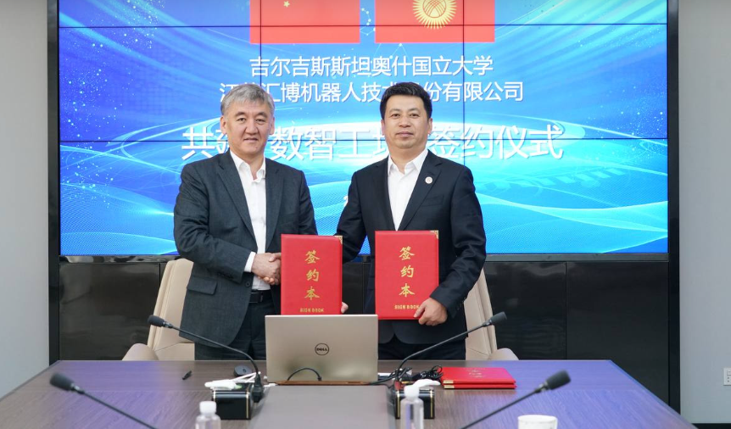
Кытайдын Сучжоу шаарындагы Jiangsu Huibo Robotics компаниясы менен 22.04.2024 күнү келишим түзүлдү
2024-2025-окуу жылында Математика, физика, техника жана информациялык технологиялар институтунун базасында кытайдагы университет менен биргеликте робототехника адистиги боюнча 1-курска бакалаврга студенттер кабыл алынат.
Робототехника боюнча 599 чарчы метр лаборатория түзүлөт
7 млн доллар инвестиция
Коммерциализация
Инновация
Инвестиция

Slide 18
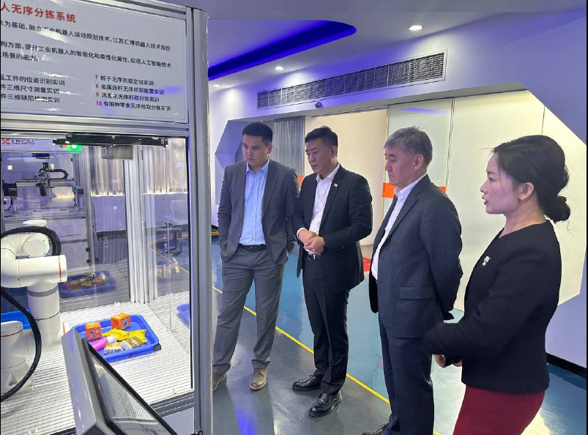
ОшМУ менен Кытай Эл Республикасындагы жасалма интеллект тармагында иштеген Green Times Technology компаниясы менен кызматташуу келишимине кол коюлду. Келишим IT адистерин даярдоо жана аларды ишке орноштуруу багытын ишке ашырат (26.04.2024)
Коммерциализация
Инновация
Инвестиция

Slide 19
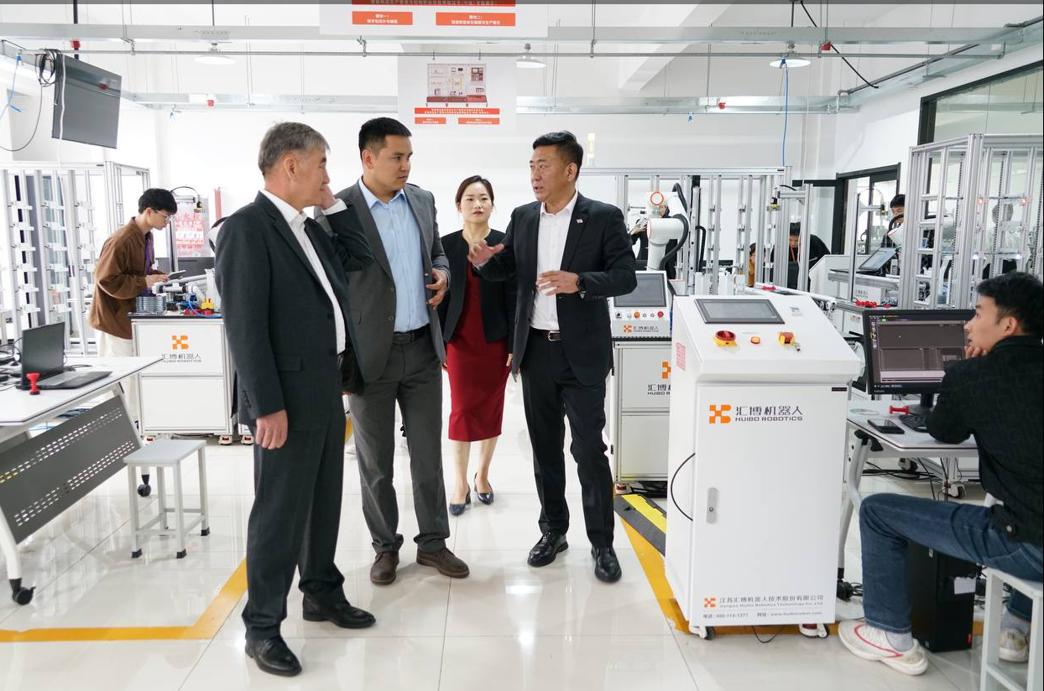
Кытай Эл Республикасында Хэнань педагогикалык университети менен эки тараптуу кызматташуу келишимине кол коюлду. Макулдашуунун алкагында программалык инженерия жана филология адистиктери боюнча билим алып жаткан студенттердин академиялык мобилдүүлүгү жаатында иштер жүргүзүлөт (21.04.2024)
Университеттин Эл аралык коомчулуктагы имиджи

Slide 20
Токио медициналык жана стоматологиялык университети ОшМУ менен биргеликте ири долбоорду ишке ашырат (18.04.2024)
Университеттин Эл аралык коомчулуктагы имиджи
“Спутниктик маалыматтарга жана аймактык химиялык транспорттук моделдөөнүн негизинде абанын булганышын баалоо системасын өнүктүрүү жана абанын булганышын изилдөө” борбору түзүлөт
Долбоор тандоо этабынан өттү
ОшМУ SATREPS программасына катышууга мүмүкүнчүлүк алды
Долбоордун жалпы суммасы 5 млн АКШ долларын түзөт

Slide 21
Кытай Эл Республикасындагы Түндүк-Батыш университети менен кызматташтык келишими түзүлдү. Келишимдин алкагында химиялык инженерия жана археология боюнча адистерди даярдоо багыттары боюнча кызматташтыктар ишке ашырылат 01. 02. 2024.
Университеттин Эл аралык коомчулуктагы имиджи

Slide 22
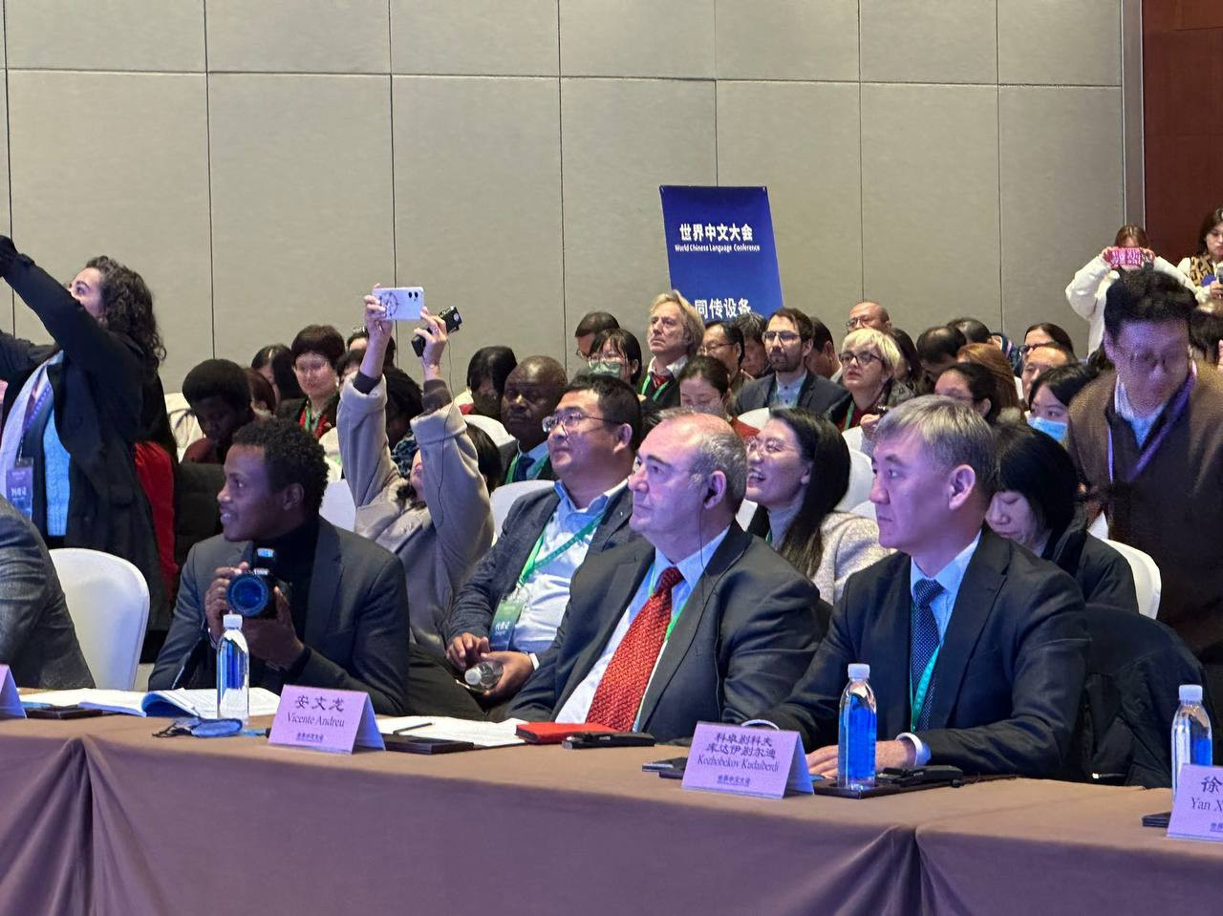
2023-жылдын 7-8-декабрь күндөрү Пекин шаарындагы Эл аралык QS рейтинги боюнча дүйнө жүзүндөгү “Эң мыкты 400” университеттин катарына кирген Кытайдын Сямэнь университети менен ОшМУнун кызматташуу келишимине кол коюлду. Ошондой эле Борбордук улуттар университети менен Орто Азия изилдөө борборун ачуу пландаштырылды
Университеттин Эл аралык коомчулуктагы имиджи

Slide 23
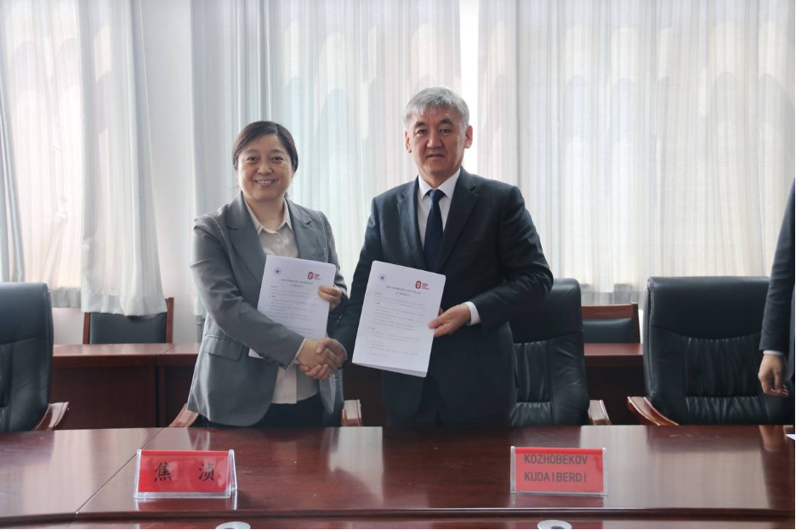
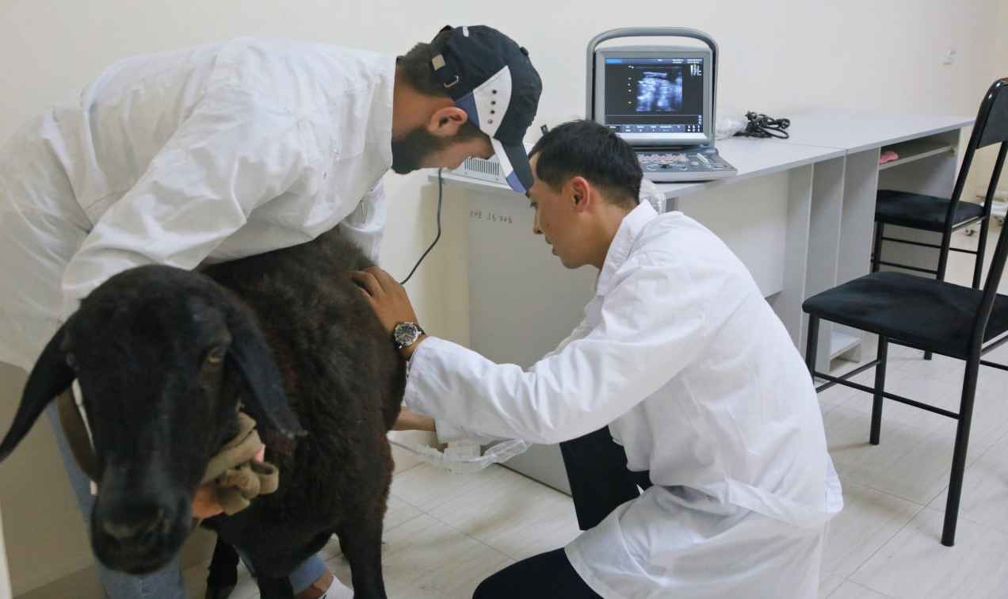
Кытайдын Чжэнчжоу университетинин айыл чарба институту менен ОшМУ кызматташуу келишимине кол койду (21.04.24)
Түзүлгөн келишимдин негизинде ОшМУ айыл чарба жаатында аталган институт менен эт багытындагы койлордун, уйлардын сапаттуулугун жогорулатуу долбоорлору боюнча кызматташат. Ошол эле учурда ветеринария жана агрономия багыттары боюнча ОшМУнун бүтүрүүчүлөрүн магистратурада бюджеттик негизде окутуу, ветеринар адистер ортосунда тажрыйба алмашуу да ишке ашат.
Университеттин Эл аралык коомчулуктагы имиджи

Slide 24
ОШМУГА КУРАТОРЛУККА БЕКИТИЛИП БЕРИЛГЕН МЕКТЕПТЕР МЕНЕН АТКАРЫЛГАН
ИШ ЧАРАЛАР

Slide 25
2023-жылдын 2-ноябрындагы №5340/1 буйругуна ылайык өзгөчө макам алган ЖОЖдорго республика боюнча жалпы билим берүү мектептери кураторлук үчүн бекитилген. ОшМУ га төмөнкү мектептер берилген:
ОшМУнун
“Ноокат”гимназиясы
ОшМУнун “Билим” лицейи
№52 “Кыргыз-Түрк достугу”мектеп-лицейи
Чон-Алай районундагы
Ак-Суу орто мектеби
ОшМУнун “
Зирек” БББ
Аламүдүн районундагы
Байтик канай уулу
орто мектеби
№87 С. Алайчы атындагы инновациялык мектеп

Slide 26
ОшМУга кураторлукка бекитилген мектептерде билим сапатын жогорулатуу боюнча
иш-план
№ | Иш чаранын аталышы | жооптуулар | аткаруу мөөнөтүү | эскертүү
1 | Кураторлукка бекитилген мектептердин директорлору менен кеңешме өткөрүү. | Мамажакып уулу Ч., директорлор | 2023-жылдын 15-ноябрына чейин
2 | «Билим» лицейи, «Зирек» башталгыч билим берүү мекемесинин жамааты менен жолугушуу. | Мамажакып уулу Ч., Болушева Ж., Примбердиева Г. | 2023-жыл, 20-25-ноябрь
3 | №52 «Кыргыз-Түрк достугу» мектеп-лицей, «Ноокат» мектеп гимназиясы менен таанышуу. | Мамажакып уулу Ч., Камарова А., Курбанбаева Д. | 2023-жыл, 1-декабрга чейин
4 | ОшМУнун сапат департаментинин жана алдынкы усулчу окутуучулар менен кеңешме өткөрүү. | Мамажакып уулу Ч., Артыкова Ж.А., Жороев Т. | 2023-жыл, 5-декабрь
5 | Кураторлукка бекитилген мектептердин мугалимдеринин квалификациясын жогорулатуу боюнча семинарларды уюштуруу жана өткөрүү. | Жороев Т. | 2024-жыл, январь
7 | Мектеп окуучуларын ЖРТга даярдоо боюнча методикалык семинарларды уюштуруу. | Сапат департаменти, Жороев Т. | 2024-жыл, Февраль
8 | Кара-Суу району №87 С. Алайчы атындагы инновациялык мектеп менен таанышуу. | Суйунова З., Мамажакып уулу Ч. | 2024-жыл, март
9 | Мектептерге зарыл болгон санариптик тиркемелерди ишке киргизүү боюнча окутууларды уюштуруу. | Молдояров У., директорлор | 2024-жыл, март

Slide 27
Аткарылган иштер
Иш планды аткаруунун алкагында ОшМУда 2023-жылдын 6-ноябрь күнү аталган мектеп директорлору менен кенешме өткөрүлдү. Кенешмеде министирликтин буйругуна ылайык кызматташуунун приоритеттүү багыттары, аны ишке ашыруунун жол картасы талкууланды.
Чүй областынын Аламүдүн районундагы Байтик Канай уулу атындагы орто мектеби жана Кара-Суу районундагы №87 С. Алайчы атындагы инновациялык мектеби менен ОшМунун ректору профессор К.Кожобеков жеринен таанышып, мектеп администрациясы менен жолугуп, көйгөйлүү маселелерди талкуулашты
2024-жылдын 18-апрель күнү ОшМУга кураторлукка бекитилген Ош шаарындагы №52 «Кыргыз-Түрк достугу» мектеп-лицейи жана Карасуу районундагы Сыдык Алайчы уулу атындагы №87 инновациялык мектеп-гимназия комплексинин директорлору, мугалимдери үчүн семинар уюштурулду
2024-жылдын 23-май күндорү ОшМУнун квалификацияны жогорулатуу броборунун директору, доцент Т. Жороев Аламүдүн районундагы Байтик канай уулу орто мектебинде атайын иш сапарда болуп, мектеп мугалимдерине ЖРТ га даярдоо, өздүк чеберчиликти өстүрүү боюнча 36 сааттык акысызсеминар -тренинг өткөрдү

Slide 28
Кызматташуунун приоритеттүү
багыттары
тажрыйба алмашуу;
санариптик көндүмдөрдү жайылтуу;
мугалимдердин мобилдүүлүгүн уюштуруу;
окуучулардын ортосунда таймаштарды өткөрүү.
КЕНЕНИРЕК МААЛЫМАТ БУЛ ЖАКТЫ

Slide 29
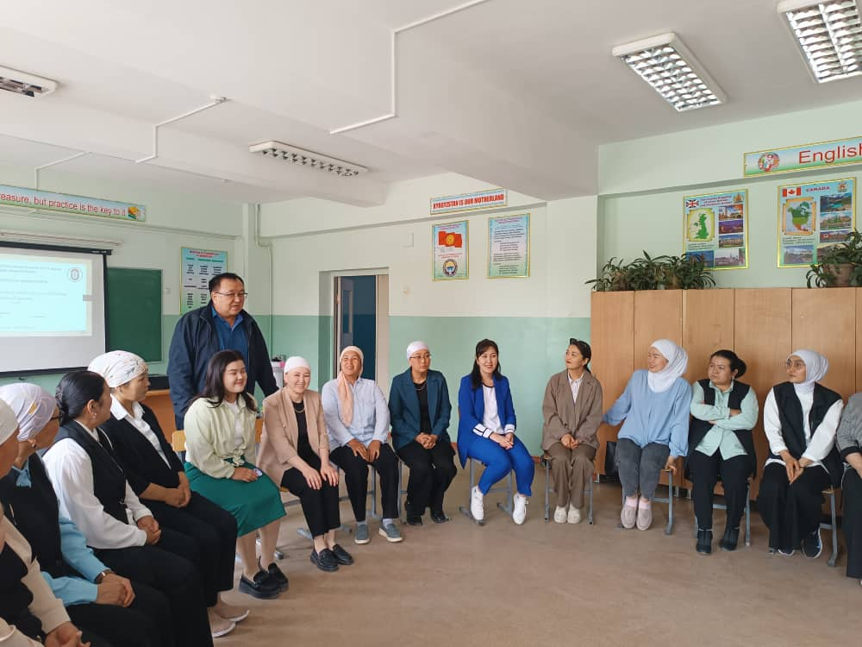
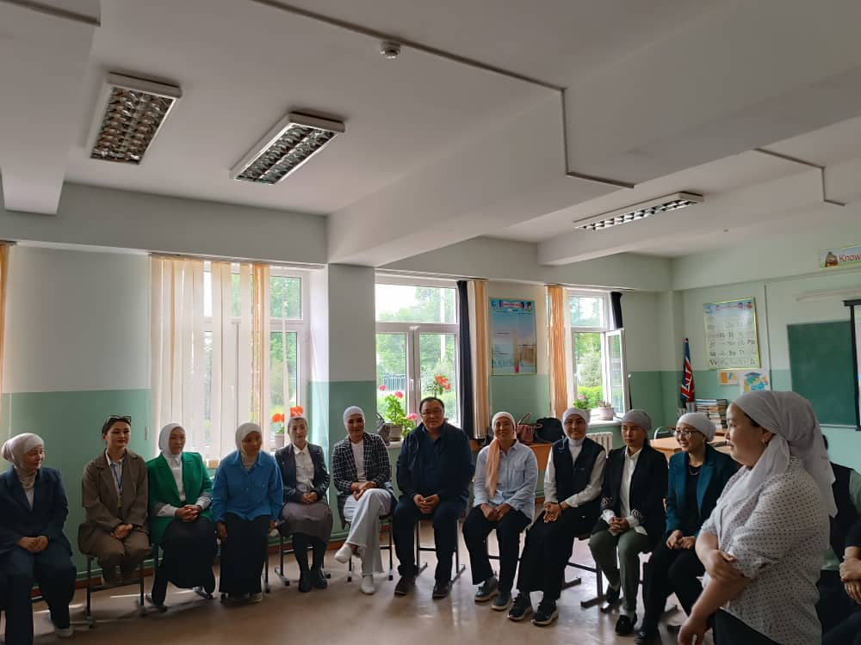
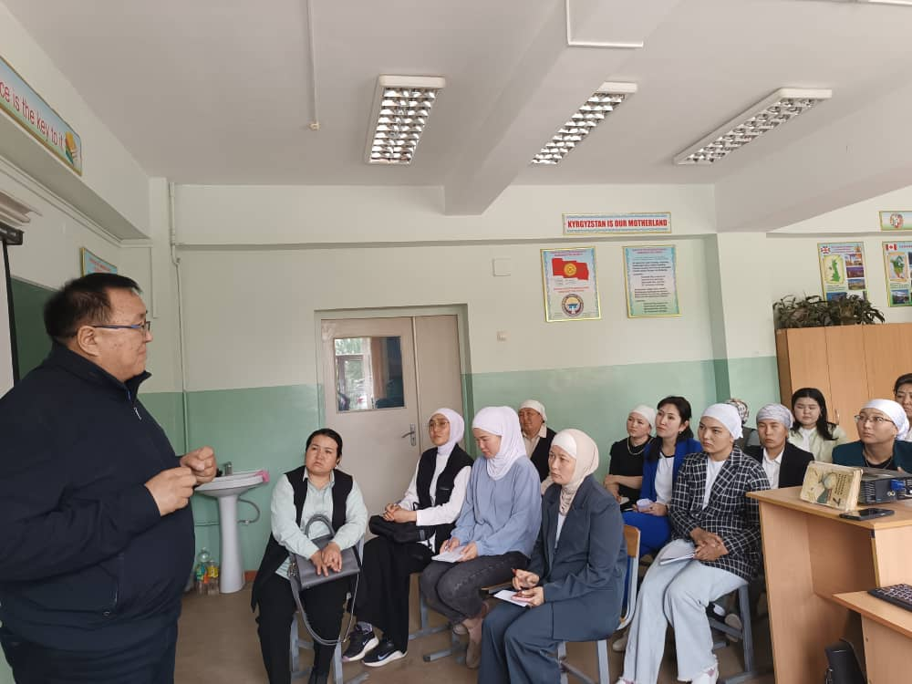

Slide 30
КӨНҮЛ БУРГАНЫҢЫЗДАР ҮЧҮН ЧОҢ ЫРАКМАТ!
@OSHSTATE
ОШСКИЙ ГОСУДАРСТВЕННЫЙ УНИВЕРСИТЕТ
@OSH_STATE_
UNIVERSITY_OFFICIAL
OSH STATE UNIVERSITY
www.oshsu.kg
edu@oshsu.kg
Osh, Lenin street 331

